Slide 1
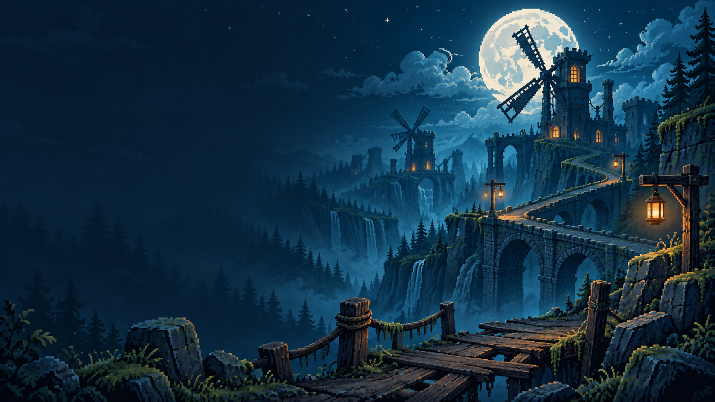
小小反擊
垂直切片進度報告
展示核心：第二關風車峽谷
第四組
Notes:
【15秒】大家好，我們是第四組。小小反擊讓玩家用道具介入自動戰鬥。今天的垂直切片聚焦第二關風車峽谷，展示一場完整遭遇戰，並交代目前完成與尚待驗證的範圍。
本次視覺修飾：背景插畫使用內建 image_gen 製作。月夜、手札、工坊插畫僅為簡報裝飾，不代表新增關卡或實機畫面。本報告以第二關為切片驗收範圍。截圖來自原遊戲，可編輯六關表格置於第八頁供延伸說明。素材與完整生成提示：docs/presentations/artwork/manifest.json。
參考：Godot 官方 Juan Linietsky，Making a vertical slice 章節，https://godotengine.org/article/how-actually-make-your-dream-game/ 。垂直切片重點為有代表性的小區塊整合目標品質，不以關卡數量作為完成證明。

Slide 2
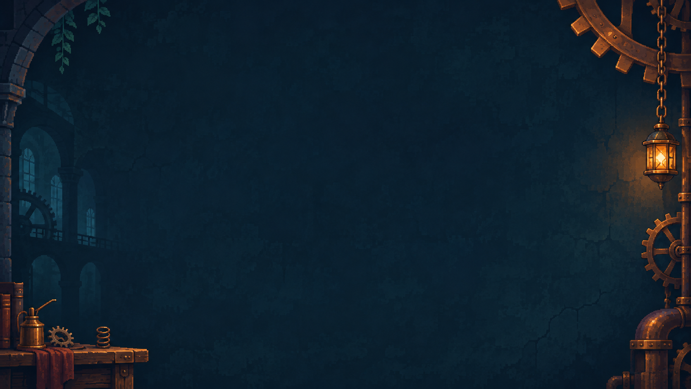
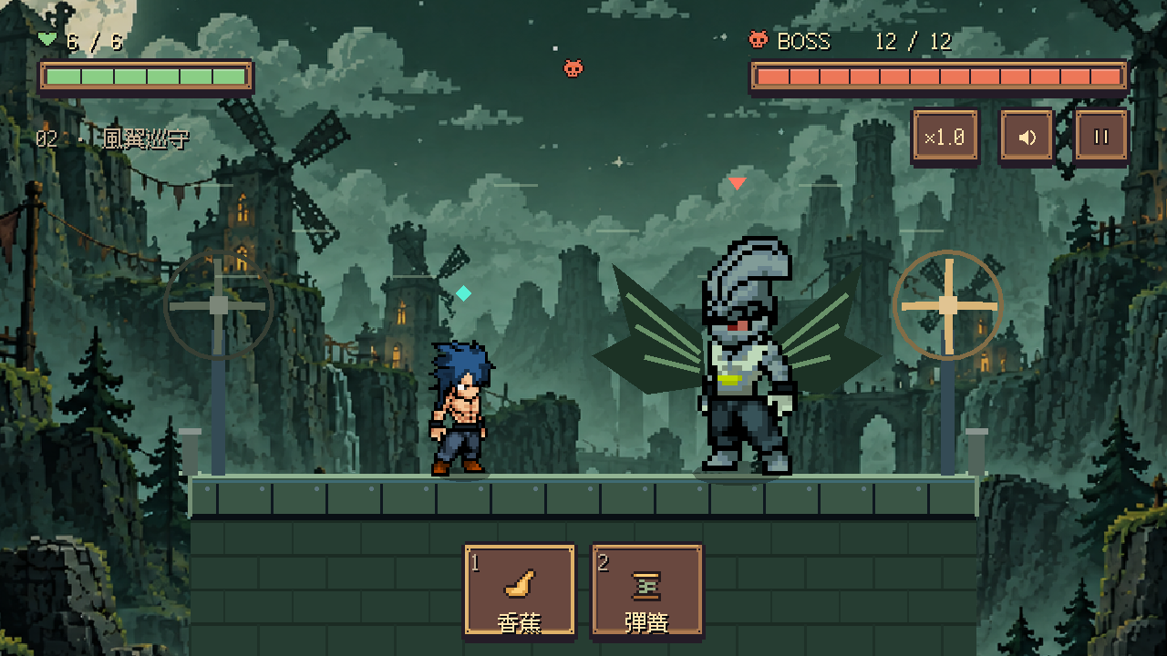
本次切片：風車峽谷
一場完整 Boss 遭遇
主角 6 HP
重甲 12 HP
角色自動行動
玩家選道具、落點與時機
場地、機關、介面與結算在同一關整合
02
Notes:
【25秒】我們選擇第二關，是因為它把遊戲的主要特色放在同一個小區塊：主角自動行動，玩家判讀場地並放道具。主角六點血、重甲十二點血，普通拳腳與子彈無法破甲，要利用風場和風車。我們展示的是這一關的整合進度，尚未宣稱所有品質已達最終版本。
本次視覺修飾：背景插畫使用內建 image_gen 製作。月夜、手札、工坊插畫僅為簡報裝飾，不代表新增關卡或實機畫面。本報告以第二關為切片驗收範圍。截圖來自原遊戲，可編輯六關表格置於第八頁供延伸說明。素材與完整生成提示：docs/presentations/artwork/manifest.json。
參考：Godot 官方 Juan Linietsky，Making a vertical slice 章節，https://godotengine.org/article/how-actually-make-your-dream-game/ 。垂直切片重點為有代表性的小區塊整合目標品質，不以關卡數量作為完成證明。

Slide 3

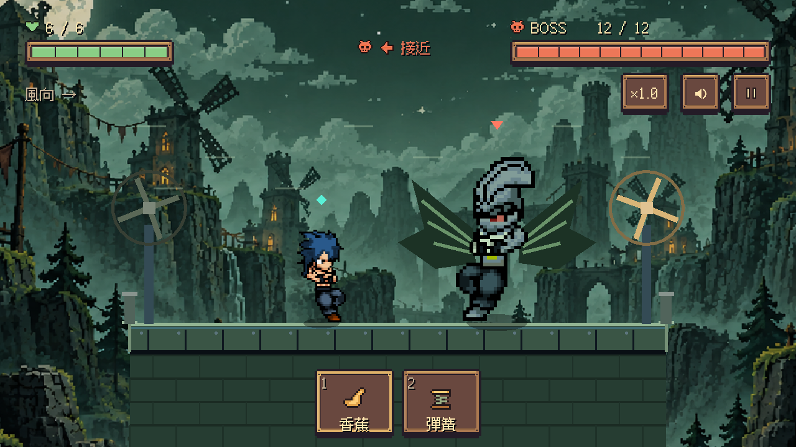
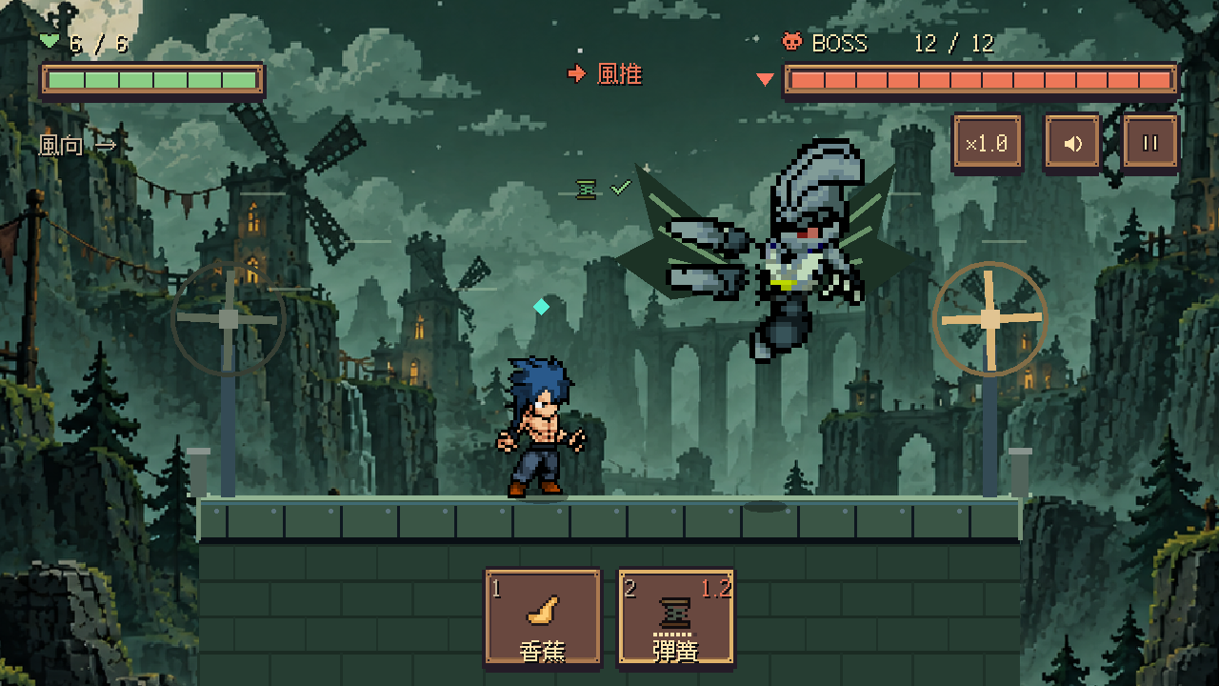
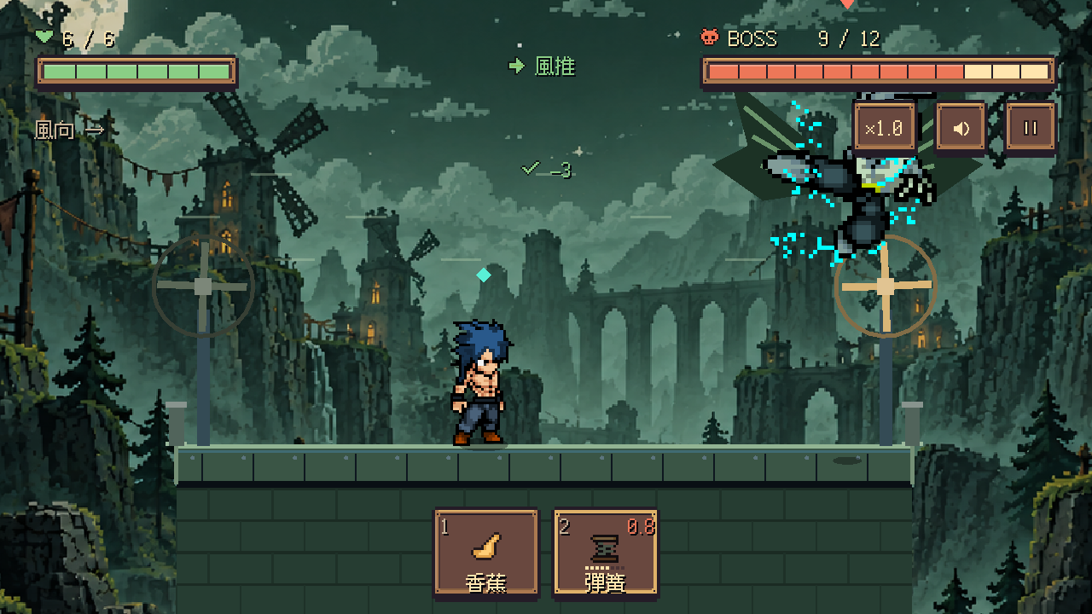
玩家的場地判斷
01
判讀風向
02
選擇落點
03
確認傷害
辨認亮起的風車
讓重甲離開地面
看風推、撞擊與扣血
預期體驗：刻意借力，並看懂反擊為何成功
03
Notes:
【30秒】玩家的判斷有具體對象。先看風向以及哪一側風車亮起，再選彈簧的接觸位置，使重甲離地。最後從空中位移和實際扣血，判斷剛才的選擇是否有效。這是預期的決策循環，陌生玩家是否能自己讀懂，仍需盲測。
本次視覺修飾：背景插畫使用內建 image_gen 製作。月夜、手札、工坊插畫僅為簡報裝飾，不代表新增關卡或實機畫面。本報告以第二關為切片驗收範圍。截圖來自原遊戲，可編輯六關表格置於第八頁供延伸說明。素材與完整生成提示：docs/presentations/artwork/manifest.json。
參考：Godot 官方 Juan Linietsky，Making a vertical slice 章節，https://godotengine.org/article/how-actually-make-your-dream-game/ 。垂直切片重點為有代表性的小區塊整合目標品質，不以關卡數量作為完成證明。

Slide 4

現場示範：一段完整反擊
彈簧
讓重甲離地
風場
推向亮起的風車
每次 −3 HP
四次撞擊完成挑戰
04
Notes:
【80秒，含現場示範】切到遊戲，直接進入第二關。先指出風向與亮起的風車，再按 2 選彈簧，放在 Boss 腳下。需要思考時按住 Space 放慢。展示彈起、風推、風車撞擊和 HP 減少三點。說明地面重甲不受風，因此先讓它離地才有機會造成場地傷害。四次撞擊完成這一關。若現場失誤，按 R 重試並說明落點或時機為何失敗。示範不是盲測，也不把成功一次當成已證明遊戲好玩。
本次視覺修飾：背景插畫使用內建 image_gen 製作。月夜、手札、工坊插畫僅為簡報裝飾，不代表新增關卡或實機畫面。本報告以第二關為切片驗收範圍。截圖來自原遊戲，可編輯六關表格置於第八頁供延伸說明。素材與完整生成提示：docs/presentations/artwork/manifest.json。
參考：Godot 官方 Juan Linietsky，Making a vertical slice 章節，https://godotengine.org/article/how-actually-make-your-dream-game/ 。垂直切片重點為有代表性的小區塊整合目標品質，不以關卡數量作為完成證明。

Slide 5
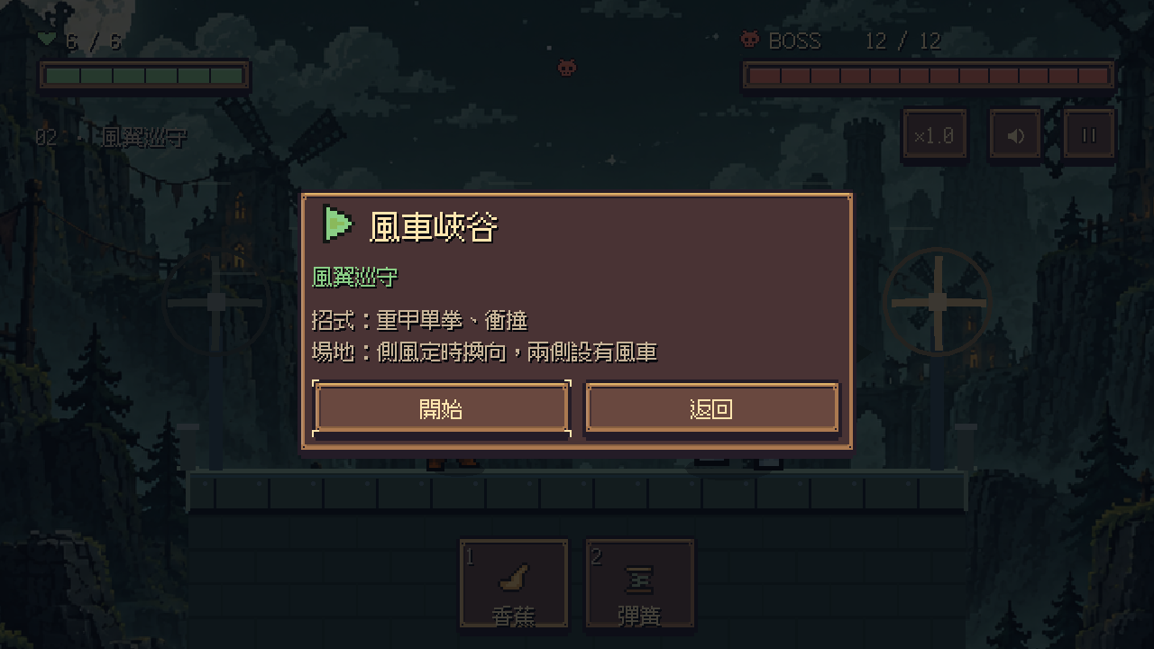
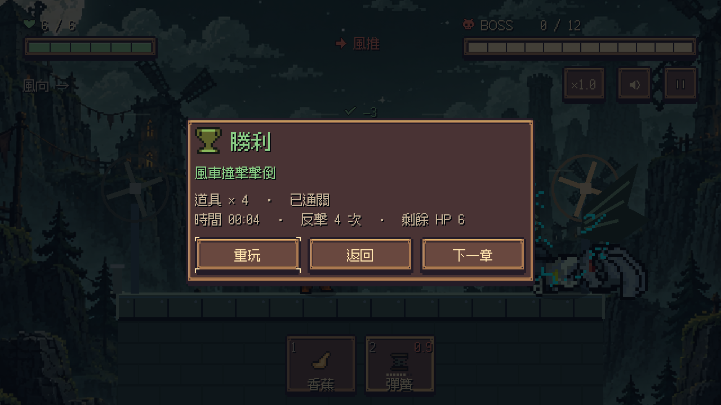
切片的完整遊玩流程
開場說明與安全開始
真實擊倒與勝敗結算
可暫停、重試、返回，勝利後接續下一關
05
Notes:
【25秒】切片也包含進入挑戰前和結束後的流程。開場能開始或返回，戰鬥可以暫停、重試，勝敗有原因與紀錄，也能接續下一關。這裡展示同一關的開場和真實風車擊倒結算，避免用不同關卡拼出完整流程的印象。
本次視覺修飾：背景插畫使用內建 image_gen 製作。月夜、手札、工坊插畫僅為簡報裝飾，不代表新增關卡或實機畫面。本報告以第二關為切片驗收範圍。截圖來自原遊戲，可編輯六關表格置於第八頁供延伸說明。素材與完整生成提示：docs/presentations/artwork/manifest.json。
參考：Godot 官方 Juan Linietsky，Making a vertical slice 章節，https://godotengine.org/article/how-actually-make-your-dream-game/ 。垂直切片重點為有代表性的小區塊整合目標品質，不以關卡數量作為完成證明。

Slide 6
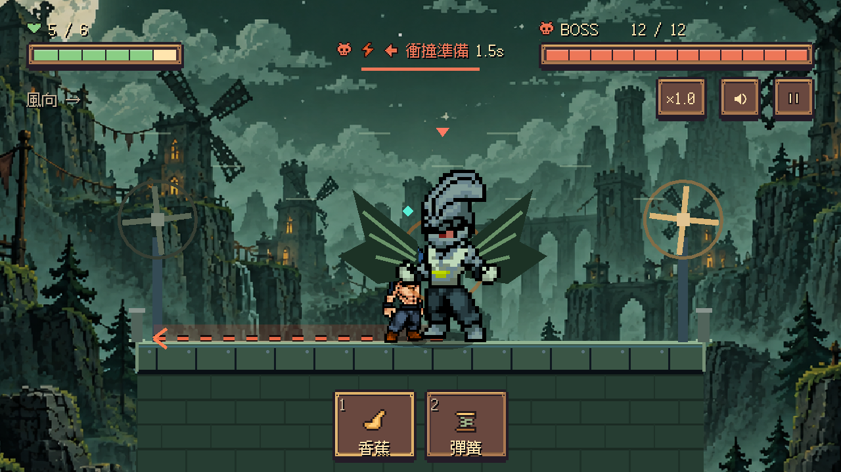
這一關的回饋整合
風向
對應場地機關
倒數
顯示出手時間
命中
HP、音效與火花
06
Notes:
【30秒】這一關整合了像素場景、道具介面、風向和出招倒數，命中則有 HP、火花、停頓和音效。這些回饋希望讓玩家看懂自己的操作結果。角色動畫目前仍共用，尚未完成專用美術；展示效果不等於所有製作環節已達最終品質。
本次視覺修飾：背景插畫使用內建 image_gen 製作。月夜、手札、工坊插畫僅為簡報裝飾，不代表新增關卡或實機畫面。本報告以第二關為切片驗收範圍。截圖來自原遊戲，可編輯六關表格置於第八頁供延伸說明。素材與完整生成提示：docs/presentations/artwork/manifest.json。
參考：Godot 官方 Juan Linietsky，Making a vertical slice 章節，https://godotengine.org/article/how-actually-make-your-dream-game/ 。垂直切片重點為有代表性的小區塊整合目標品質，不以關卡數量作為完成證明。

Slide 7
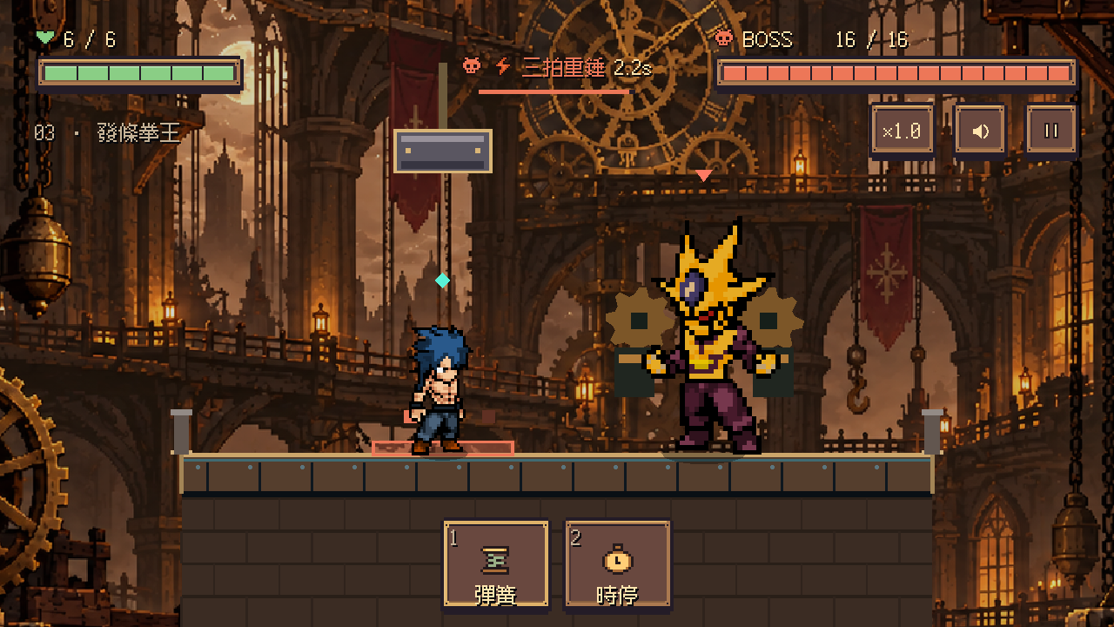
其他關卡例子：戰鬥的預警與回饋
紅框
先鎖定落點
倒數
對應出手時間
命中
火花、停頓與音效
07
Notes:
【20秒】可讀性有三個重點。紅框先標出鎖定落點，倒數對應出手時間，命中則配合火花、停頓和音效。我們希望玩家能從畫面判斷因果，後續還需要觀察玩家能否在沒有解說下，認出自己造成的反擊。
來源：原簡報及 funny-battle 專案 scripts/spike_duel.gd、scripts/chapter_arena.gd、docs/垂直切片報告與試玩指南.md。截圖為原六關，未以新增實驗玩法替代。
本次視覺修飾：背景插畫使用內建 image_gen 製作。月夜、手札、工坊插畫僅為簡報裝飾，不代表新增關卡或實機畫面。原始截圖、可編輯六關表格與五分鐘講稿保留。素材與完整生成提示：docs/presentations/artwork/manifest.json。

Slide 8
已完成與尚待驗收
已驗證的規則與流程
尚待驗證的體驗
30 / 60 / 120
連點仍可能通關
FPS 邏輯測試可通關
玩家能否讀懂反擊因果
有意部署是否更有價值
風場、暫停與存檔
完整重試與勝敗結算
下一步：玩家盲測與目標裝置效能量測
07
角色動畫仍共用，背景採 AI 生成與逐關調色
Notes:
【45秒】目前可確認的是規則和流程：不同更新步長能用策略通關，風場、暫停、重試和存檔能正常運作。這不是目標裝置的實測 FPS 或效能保證。最大的體驗風險仍是連點工具可能通關，代表策略選擇的價值尚不足。還需要檢查玩家能否說出因果，以及低階或報告裝置的穩定性。
本次視覺修飾：背景插畫使用內建 image_gen 製作。月夜、手札、工坊插畫僅為簡報裝飾，不代表新增關卡或實機畫面。本報告以第二關為切片驗收範圍。截圖來自原遊戲，可編輯六關表格置於第八頁供延伸說明。素材與完整生成提示：docs/presentations/artwork/manifest.json。
參考：Godot 官方 Juan Linietsky，Making a vertical slice 章節，https://godotengine.org/article/how-actually-make-your-dream-game/ 。垂直切片重點為有代表性的小區塊整合目標品質，不以關卡數量作為完成證明。

Slide 9
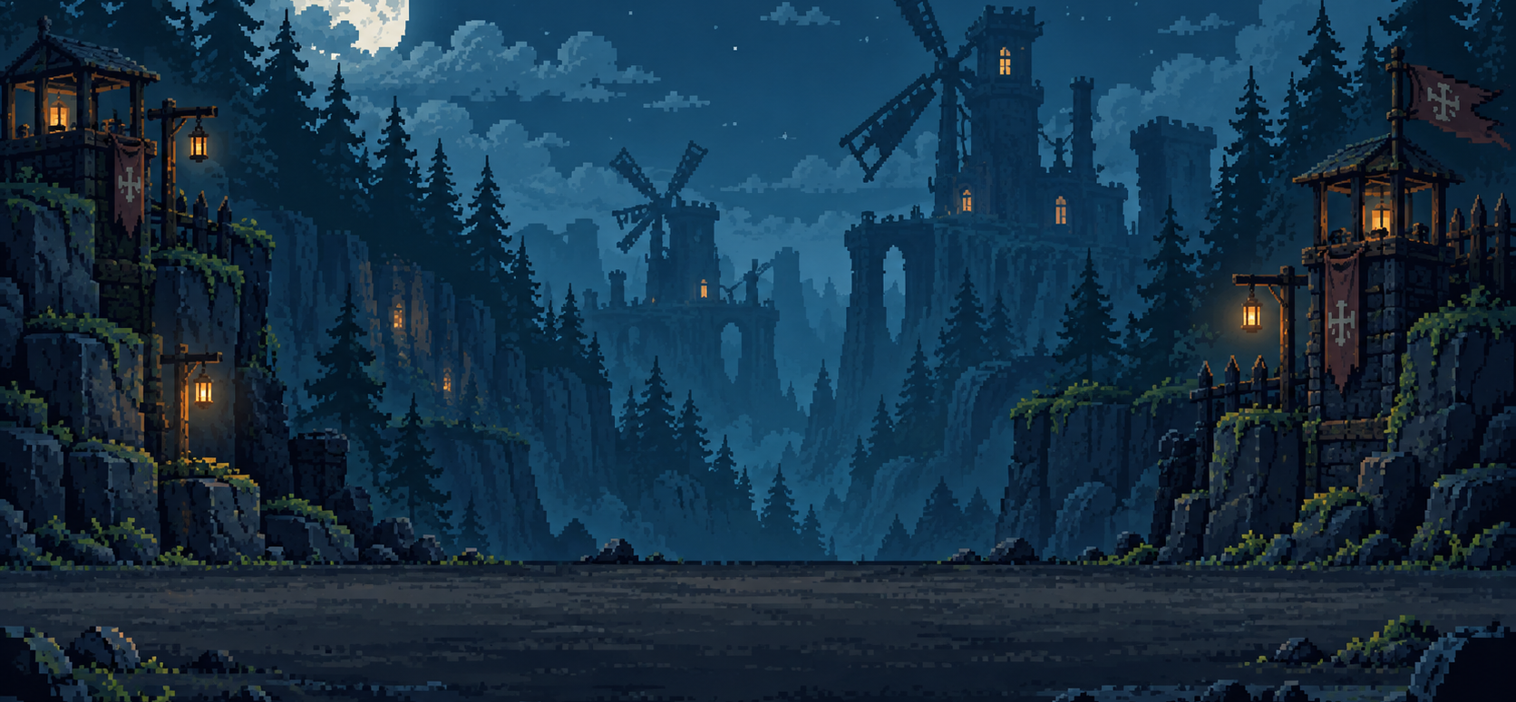
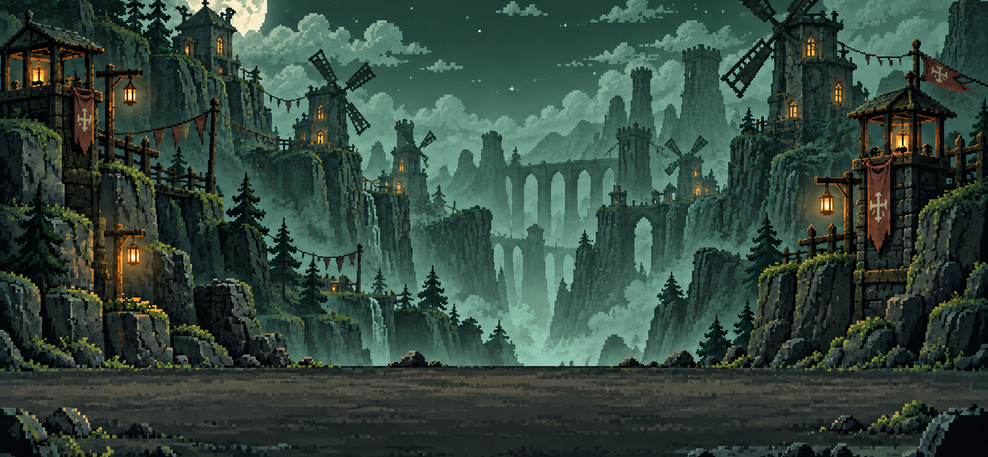
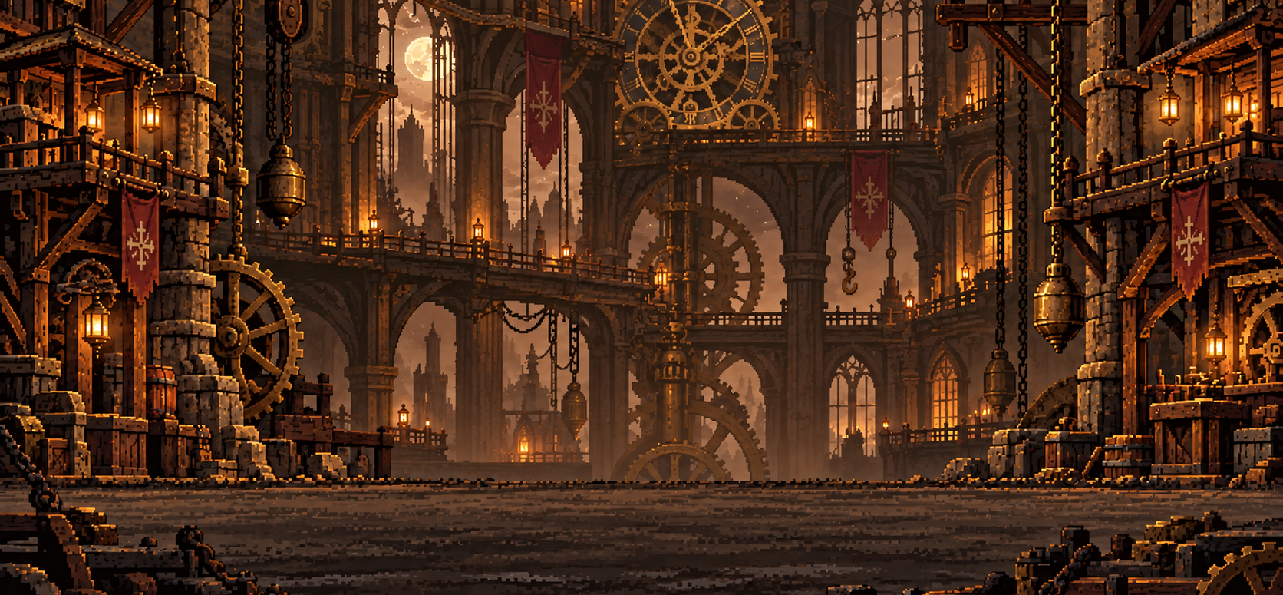
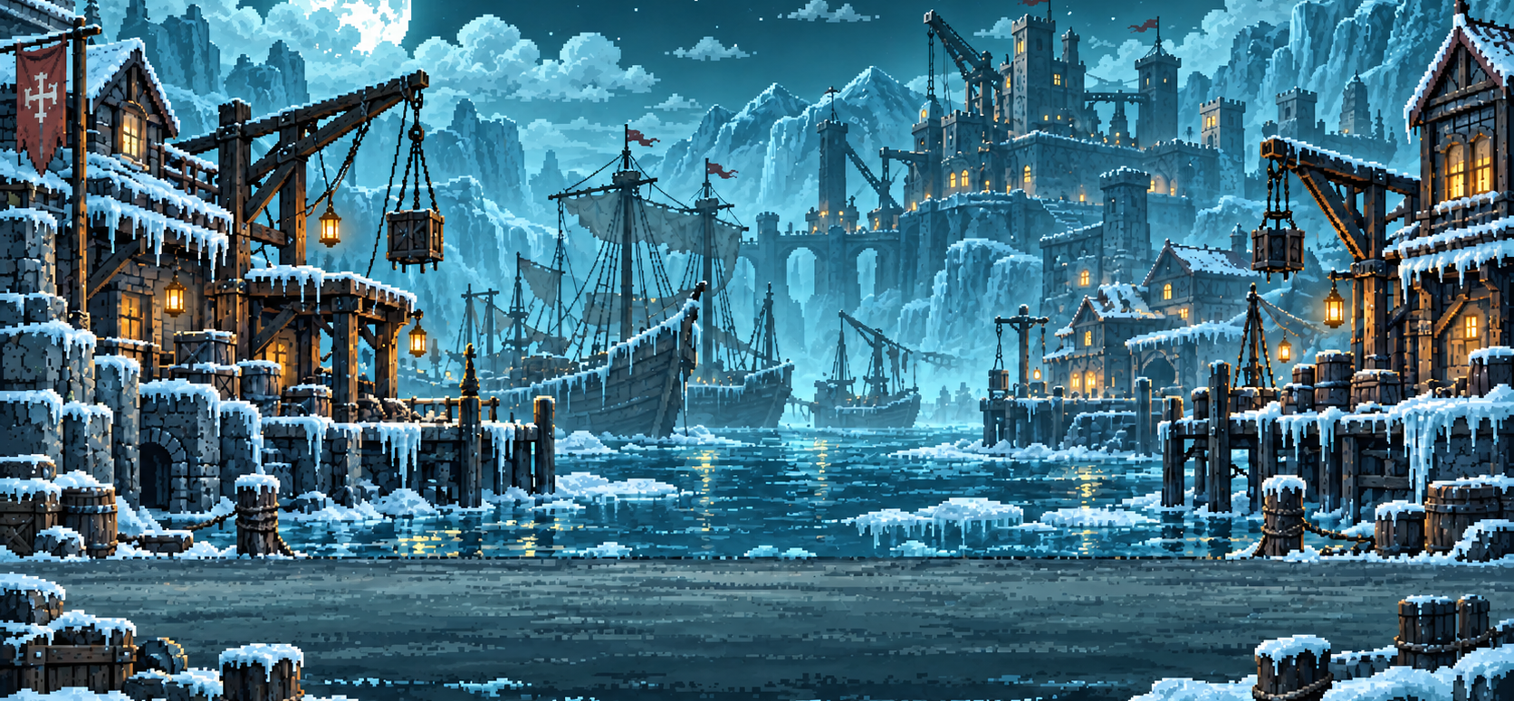
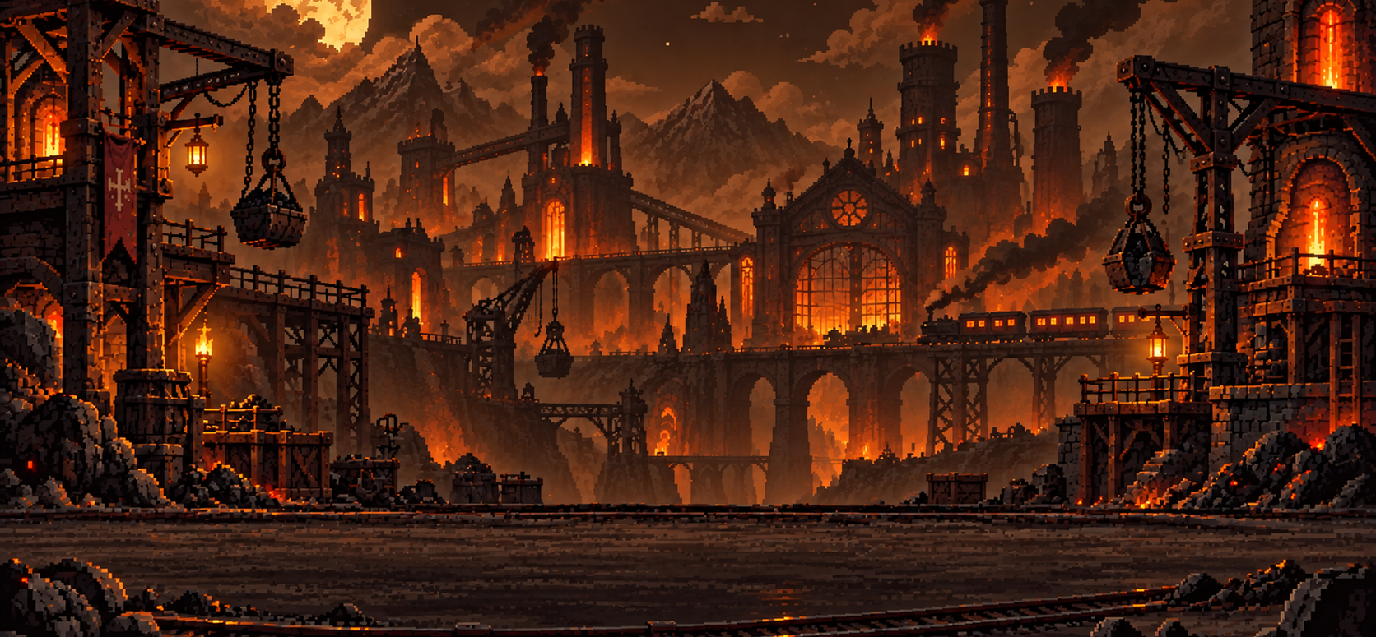
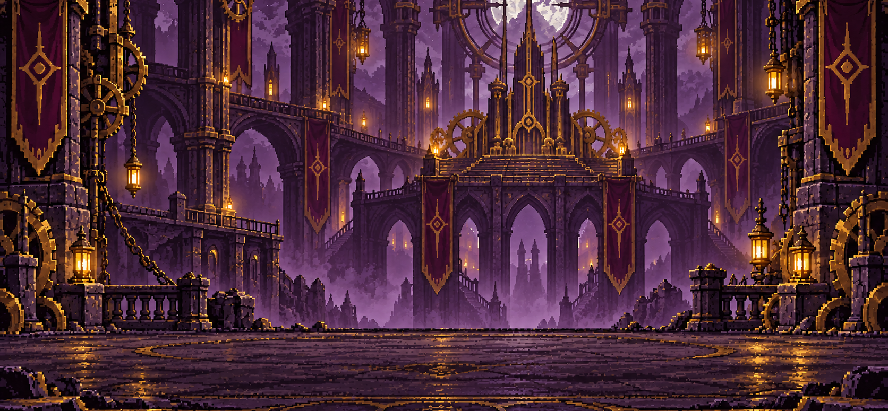
後續內容與可玩原型
關卡 | 場地與節奏 | 主要機關
木棧前哨 | 木橋、尖刺 | 香蕉滑倒或彈簧反擊
風車峽谷 | 側風定時換向 | 離地後借風撞風車
鐘樓工坊 | 鎖定落點的重錘 | 跳開重錘造成反傷
冰封貨港 | 冰面與長滑行 | 沙袋撞停破甲
熔爐車站 | 鐵軌與金屬箱 | 磁鐵拉箱撞王
王座機關塔 | 三階段連續戰鬥 | 位移、時停與鐵箱
08
其餘關卡保留原型，品質驗收聚焦第二關
Notes:
【15秒】六關提供後續延伸方向，目前各自有可玩的機關原型。這份報告的品質驗收集中在第二關，其餘關卡只快速說明如何沿用同一套道具介入的概念，不逐關演示。
本次視覺修飾：背景插畫使用內建 image_gen 製作。月夜、手札、工坊插畫僅為簡報裝飾，不代表新增關卡或實機畫面。本報告以第二關為切片驗收範圍。截圖來自原遊戲，可編輯六關表格置於第八頁供延伸說明。素材與完整生成提示：docs/presentations/artwork/manifest.json。
參考：Godot 官方 Juan Linietsky，Making a vertical slice 章節，https://godotengine.org/article/how-actually-make-your-dream-game/ 。垂直切片重點為有代表性的小區塊整合目標品質，不以關卡數量作為完成證明。

Slide 10
試玩展示
第一關 彈簧反擊
第二關 風車撞擊
玩家能否在未看解法下，
理解道具與場地的關係？
09
Notes:
【100秒，含現場操作】切回遊戲，進入原版第一關。按 2 選彈簧，點主角腳下，展示彈開後實際落地開火。按住 Space 展示慢速預警，Esc 暫停。再回地圖進第二關，於 Boss 腳下放彈簧，展示風推及一次風車撞擊即可，不必等整場結束。最後提出驗證問題：玩家能否在沒有解法說明下，預測道具與場地的結果？若現場操作失敗，直接 R 重試，保留解釋失敗原因的機會。
來源：原簡報及 funny-battle 專案 scripts/spike_duel.gd、scripts/chapter_arena.gd、docs/垂直切片報告與試玩指南.md。截圖為原六關，未以新增實驗玩法替代。
本次視覺修飾：背景插畫使用內建 image_gen 製作。月夜、手札、工坊插畫僅為簡報裝飾，不代表新增關卡或實機畫面。原始截圖、可編輯六關表格與五分鐘講稿保留。素材與完整生成提示：docs/presentations/artwork/manifest.json。

